Slide 1
Круглый стол секции 1: Лучшие практики развития финансовой культуры в системе общего и среднего профессионального образования
Всероссийская научно-практическая конференция
«Формирование финансовой культуры в условиях цифровизации:
смыслы, практики, результаты»
Москва
2025

Slide 2
Взаимосвязь формирования финансовой культуры и ценностных установок
Всероссийская научно-практическая конференция
«Формирование финансовой культуры в условиях цифровизации:
смыслы, практики, результаты»
Жукова Наталья Юрьевна
Директор Пермского ММЦ
НИУ ВШЭ-Пермь
Москва
2025

Slide 3
Итоги регионального этапа Пермский ММЦ
Взаимосвязь формирования финансовой культуры и ценностных установок
215 участников
9 регионов России
3 конкурса
15 работ направлены на федеральный этап
3 работы признаны победителями Конкурса

Slide 4
ДОЛГОСРОЧНАЯ / КРАТКОСРОЧНАЯ ОРИЕНТАЦИЯ
Взаимосвязь формирования финансовой культуры и ценностных установок
Социокультурные особенности
при формировании финансовой культуры
Личные финансы:
Личные пенсионные программы
ПДС
Инвестирование
© Минфин России, 2017

Slide 5
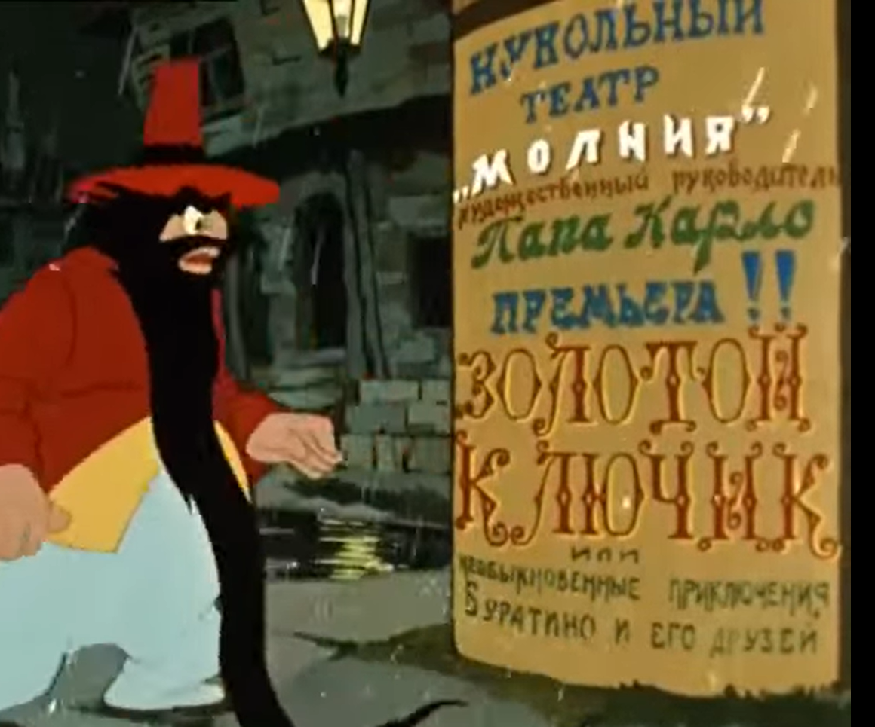
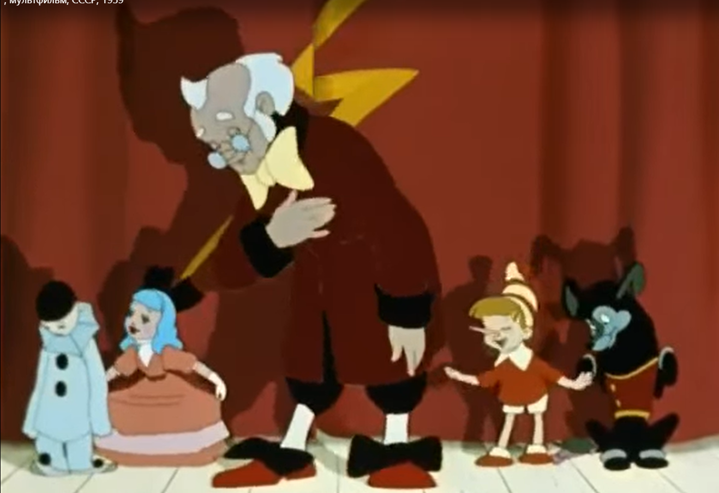
ДОЛГОСРОЧНАЯ / КРАТКОСРОЧНАЯ ОРИЕНТАЦИЯ
Взаимосвязь формирования финансовой культуры и ценностных установок
Логотип организации спикера
Социокультурные особенности
при формировании финансовой культуры
Предпринимательство

Slide 6
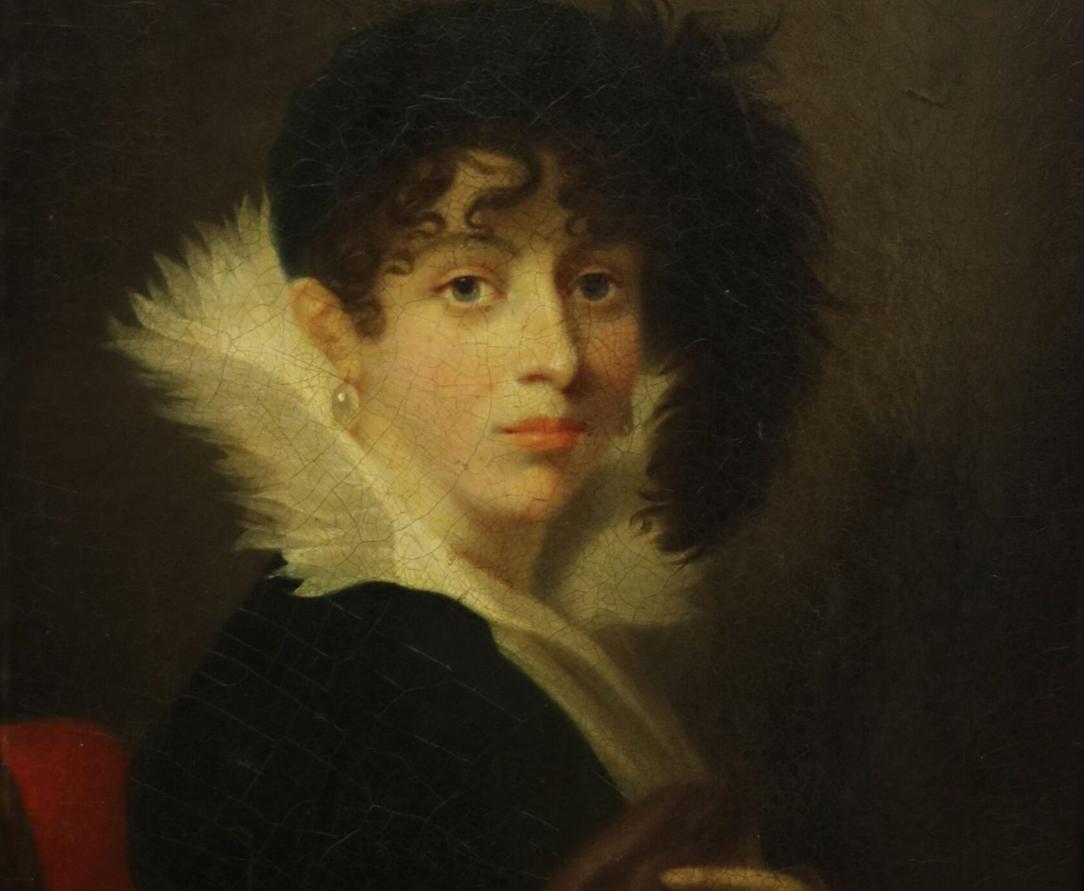
ИНДИВИДУАЛИЗМ / КОЛЛЕКТИВИЗМ социальные связи между людьми
Взаимосвязь формирования финансовой культуры и ценностных установок
Социокультурные особенности
при формировании финансовой культуры
В 1821 году С. В. Строгановой первая среди уральских заводчиков учредила «ссудную кассу» «для поддержания состояния крестьян». Создала «Страховую комиссию для облегчения участи погорельцев».
2 апреля 1841 года было подписано распоряжение об учреждении в своем имении лесного отделения. По мнению ученых, это дата начала «правильного лесного хозяйства» в России

Slide 7
Взаимосвязь формирования финансовой культуры и ценностных установок
Предложения:
Направить благодарственные письма в регионы (активным участникам Конкурса)
Добавить в Конкурс номинацию

